Slide 1

Nutrición
Comer sana y correctamente es sencillo, económico y sabroso. Para lograr una alimentación correcta, es necesario conocer el Plato del Bien Comer.

Slide 2
El Plato del Bien Comer
Diseñado para los mexicanos, de acuerdo a nuestras características, costumbres y necesidades.
Es una guía para lograr una alimentación correcta.
Nos ayuda a prevenir la obesidad, la Diabetes Mellitus, la Hipertensión, ciertos tipos de cáncer y enfermedades del corazón.
A todos nos hace sentirnos bien, vernos bien y tener energía para las actividades que realizamos cada día.
El plato clasifica a los alimentos en 3 grupos de acuerdo a su función en la alimentación.

Slide 3
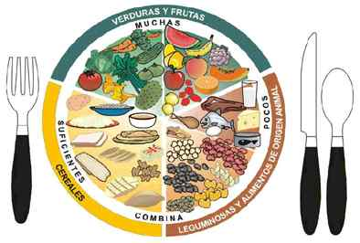

Slide 4
1. Verduras y frutas:
Proporcionan vitaminas, minerales, agua y fibra.
Las verduras pueden sustituirse por las frutas
Se deben de consumir de preferencia crudas y con cascara, bien lavadas.
Es conveniente consumir las de temporada son de mejor calidad y menor costo.
Su consumo previene enfermedades como obesidad, ciertos tipos de cáncer y las enfermedades del corazón.

Slide 5
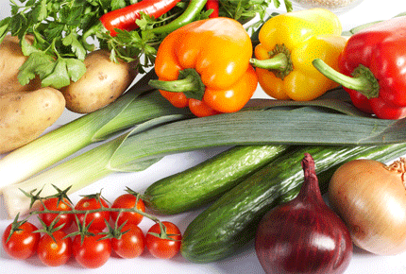

Slide 6
Sugerencias para comer muchas verduras y frutas:
Colocar una canasta con frutas de temporada lavadas y listas para comer en la cocina.
De postre consumir rebanadas de pera, manzana o mango.
Un licuado de leche con frutas es excelente para las prisas de la mañana.
Preparar jugos o agua de frutas.

Slide 7
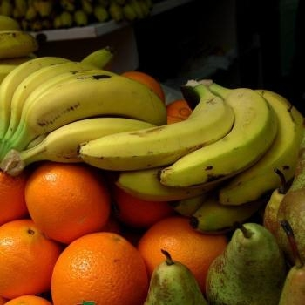

Slide 8
2. Cereales y tubérculos:
Son fuente de energía, proporcionan hidratos de carbono, vitaminas, minerales y fibra.
Cereales: tortilla, pan, galletas, pasta, arroz, avena, cebada, amaranto, elote.
Tubérculos: papa, camote, yuca.

Slide 9
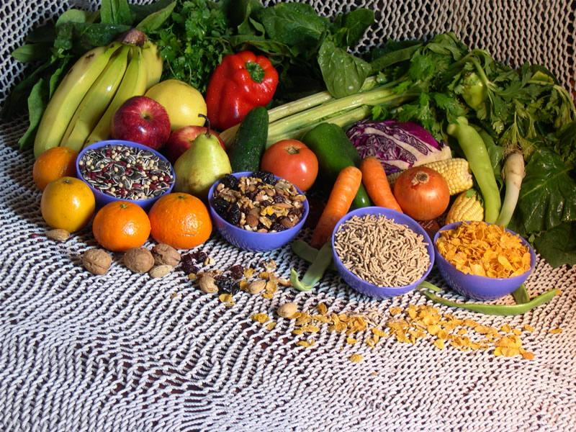

Slide 10
hay que combinar los cereales (tortilla, arroz, pan, pastas, avena, galletas) con las leguminosas (habas, garbanzos, lentejas, frijoles), la combinación aporta proteína de buena calidad, se pueden preparar platillos bajos en grasa, altos en fibra, muy rendidores y económicos.

Slide 11
Sugerencias para combinar los cereales con leguminosas.
Molletes o afrijoladas para desayunar o cenar.
Una deliciosa sopa de fideo con frijoles.
Arroz con frijoles con salsa verde para la comida.

Slide 12
3. Leguminosas y productos de origen animal:
Proporcionan proteínas, vitaminas y minerales.
Leguminosas: frijol, haba, lenteja, garbanzo, soya.
Productos de origen animal: leche, queso, yogurt, carne, huevo, pollo, pescado, mariscos, entre otros.
Oleaginosas: cacahuate, pepita de calabaza, piñón, almendra, nuez y pistache.

Slide 13
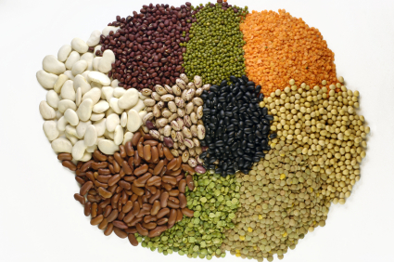

Slide 14
Las leguminosas y oleaginosas no contienen colesterol.
En nuestro país existe variedad de frijol, haba, garbanzo, lenteja, alubia alverjón y soya.
En los alimentos de origen animal, estos tienen un alto contenido de grasas saturadas y colesterol motivo para consumir en poca cantidad.
Cuando coma pollo o pavo quita la piel y consumirlos asados o cocidos.

Slide 15
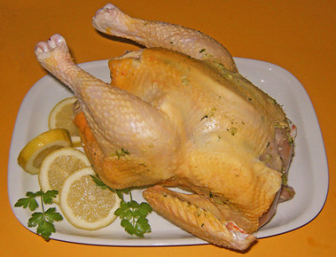

Slide 16
Sugerencias para comer pocos alimentos de origen animal
Procure que la porción de carne sea menor a la guarnición de verduras que la acompaña
Se pueden preparar ensaladas de verduras con pollo, atún, camarones o carne.
Si acude al restaurante sólo coma la mitad de la porción de carne, la otra mitad pida que se la pongan para llevar.

Slide 17
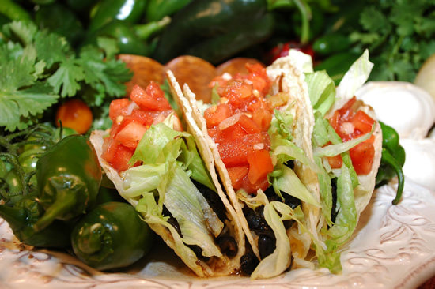

Slide 18
Recuerde:
Haga un lugar en su plato para los tres grupos de alimentos.
Coma suficiente y disfrute los alimentos.

Slide 19
Recomendaciones para una alimentación correcta
Incluya al menos un alimento de cada grupo en cada una de las tres comidas al día.
Coma la mayor variedad posible de alimentos.

Slide 20
Muchas verduras y frutas, en lo posible crudas y con cascara, prefiriendo las de temporada.
Suficientes cereales (tortilla, pan integral, pastas y galletas, arroz o avena) combinadas con leguminosas (frijol, lentejas, habas o garbanzos).

Slide 21
Pocos alimentos de origen animal, prefiera el pescado o el pollo sin piel a las carnes de cerdo, borrego, cabrito o res.

Slide 22
Coma de acuerdo con sus necesidades. Ni más, ni menos.
Consuma lo menos posible de grasa, aceites, azúcar y sal.

Slide 23
Prefiera los aceites a la manteca, mantequilla o margarina.
Cocine con poca sal, endulce con poca azúcar, no la ponga en la mesa y modere el consumo de productos que los contengan en exceso.

Slide 24
Beba agua pura en abundancia
Procure la máxima higiene al almacenar, preparar y consumir los alimentos.
Beba únicamente agua hervida o desinfectada con cloro

Slide 25
lave y desinfecte las verduras y frutas que se comen crudas.
Lávese las manos con agua y jabón antes de comer y después de ir al baño o de cambiar pañales.
Los pescados y mariscos deben consumirse bien cocidos.

Slide 26
Acumule 30 minutos de actividad física al día.
Inicie por periodos de 5 a 10 minutos e incremente poco a poco el tiempo.
Procure que se acelere su corazón y su respiración se haga más rápida pero que pueda hablar sin sofocarse.

Slide 27
Mantenga un peso saludable.
El exceso de peso o disminución del mismo origina problemas de salud.
Cuide que su cadera mida menos que su cadera.
Vigile el crecimiento y desarrollo de los niños.

Slide 28
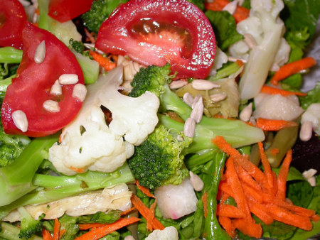

Slide 29
DEPARTAMENTO MEDICO
Dr. Melchor Sánchez Galindo
Dra. Araceli del Bosque Vélez
Dra. Martha E. Gutiérrez Talamas

